Slide 1
FKB CAMPUS · FIRMENKUNDENAKADEMIE · M10
Strukturierte Bedarfsanalyse
Vom Jahresgespräch zum echten Bedarf
KOMPETENZFELD
KOMPETENZSTUFE
VERSION
K-03 Gesprächsführung & Beratung
Sparringspartner
v1.0
FKB Campus · 2026
Trainer-Präsentation

Slide 2
ÜBERBLICK · M10
Worum geht es heute
Wer nur die Produktliste abfragt, findet nur den Bedarf, den der Kunde schon kennt.
Sie lernen eine strukturierte Gesprächsführung mit SPIN-Fragetechnik und üben sie im Rollenspiel.
Danach decken Sie Bedarfe systematisch auf und führen Beratungsgespräche mit klarem roten Faden.
FKB Campus · M10

Slide 3
LERNZIELE · M10
Was Sie heute mitnehmen
▸ Den UnternehmerDialog als strukturiertes Gesprächsführungsinstrument situationsgerecht einsetzen und alle relevanten Bedarfsdimensionen systematisch erschließen
▸ Kundensignale auf den vier Kommunikationsebenen nach Schulz von Thun differenziert analysieren und den Bedeutungsrahmen hinter sachlichen Aussagen entschlüsseln
▸ Den Vollständigkeitsgrad einer Bedarfsanalyse bewerten, offene Dimensionen benennen und die nächsten Gesprächsschritte priorisieren
FKB Campus · M10

Slide 4
AGENDA · M10
So läuft das Modul
00–10' Einstieg · Kartenabfrage
10–25' Input I: Vier-Ohren · Vortrag + Übung
25–35' Input II: SPIN · Vortrag + Partnerarbeit
35–50' Demo-Gespräch · Fishbowl-Demo
50–80' Rollenspiel · Paralleles Tandem-Rollenspiel
80–90' Debriefing · Moderation
90–95' Transfer · Einzelarbeit
FKB Campus · M10
Notes:
Agenda aus dem Ablaufplan (Sektion 3.1). Timing und Pausen siehe Trainerhandbuch.

Slide 5
M10 · INHALT
Hör auf allen vier Ohren
→ Hinter jeder Sachaussage steckt eine Botschaft – hör auf allen vier Ohren.
▸ Der eigentliche Bedarf liegt selten in dem, was der Kunde sagt, sondern in dem, was er meint.
▸ Wer nur das Sachohr nutzt, verpasst den Beziehungs-, Selbstoffenbarungs- und Appellgehalt.
FKB Campus · M10
Notes:
Einstieg: eine Kundenaussage auf allen vier Ohren durchspielen – „Ihre Konditionen sind aber hoch."
Moderation (HB Sec 3): Konkreten Satz aus dem Berufsalltag nehmen: z.B. Unternehmer sagt: „Wir brauchen eigentlich keine neue Finanzierung." Trainer fragt: Was hören Sie auf welchem Ohr? Häufig: TN hören nur auf dem Sachohr. Dann zeigen: Selbstoffenbarung = „Ich habe Angst vor Abhängigkeit"; Appell = „Zeigen Sie mir einen Mehrwert, der meinen Preis wert ist." Typische Teilnehmerreaktion: „Das ist doch Überinterpretation." → Gegenargument: Im Zweifel besser eine Ebene zu viel prüfen als eine zu wenig. Im Firmenkundengeschäft sind offene Gesprächspunkte teuer. Antizipierter Senior-Einwand „Das ist Psychologie, nicht Bankberatung": Dieser Einwand kommt vorhersehbar von erfahrenen TN. Konkrete Antwort (sofort einsetzbar, ohne auf die Übungsphase zu warten): „Das Modell soll keine Therapiesitzung einleiten. Es gibt Ihnen eine Antenne für den Moment, in dem der Kunde zögert, das Thema wechselt oder kürzer als gewohnt antwortet. Wann hatten Sie zuletzt ein Gespräch, in dem der Kunde ‚eigentlich läuft alles gut' gesagt hat – und am Ende war das Ergebnis trotzdem mager? Dann waren Sie auf dem falschen Ohr." Danach direkt in die Kurzübung einsteigen. Rückkopplung in der Kurzübung sichern: Die Kurzübung (Trainer spielt Satz, TN sortieren auf vier Ebenen) endet nicht mit dem Einsammeln der Zettel. Mindestens einen skeptischen TN direkt – einladend, nicht defensiv – ansprechen: „Sie haben schnell abgegeben. Was haben Sie auf dem Appell-Ohr gehört?" Die Antwort ist nicht falsch oder richtig; entscheidend ist, ob er überhaupt eine Ebene außer dem Sachinhalt bemerkt hat. Sonst bleibt die Lernlücke skeptischer TN ungeprüft.

Slide 6
M10 · INHALT
Das Vier-Ohren-Modell im Kundengespräch
→ Jede Kundenaussage sendet auf vier Kanälen – der Berater entscheidet, auf welchem er antwortet.
▸ Sachinhalt, Selbstoffenbarung, Beziehung, Appell (Schulz von Thun).
▸ Reklamationen und Einwände sind fast immer Beziehungs- oder Appellbotschaften.
FKB Campus · M10
Notes:
Kernbotschaft: der Berater wählt das Ohr, auf dem er hört – und damit die Wirkung seiner Antwort.
Moderation (HB Sec 3): Konkreten Satz aus dem Berufsalltag nehmen: z.B. Unternehmer sagt: „Wir brauchen eigentlich keine neue Finanzierung." Trainer fragt: Was hören Sie auf welchem Ohr? Häufig: TN hören nur auf dem Sachohr. Dann zeigen: Selbstoffenbarung = „Ich habe Angst vor Abhängigkeit"; Appell = „Zeigen Sie mir einen Mehrwert, der meinen Preis wert ist." Typische Teilnehmerreaktion: „Das ist doch Überinterpretation." → Gegenargument: Im Zweifel besser eine Ebene zu viel prüfen als eine zu wenig. Im Firmenkundengeschäft sind offene Gesprächspunkte teuer. Antizipierter Senior-Einwand „Das ist Psychologie, nicht Bankberatung": Dieser Einwand kommt vorhersehbar von erfahrenen TN. Konkrete Antwort (sofort einsetzbar, ohne auf die Übungsphase zu warten): „Das Modell soll keine Therapiesitzung einleiten. Es gibt Ihnen eine Antenne für den Moment, in dem der Kunde zögert, das Thema wechselt oder kürzer als gewohnt antwortet. Wann hatten Sie zuletzt ein Gespräch, in dem der Kunde ‚eigentlich läuft alles gut' gesagt hat – und am Ende war das Ergebnis trotzdem mager? Dann waren Sie auf dem falschen Ohr." Danach direkt in die Kurzübung einsteigen. Rückkopplung in der Kurzübung sichern: Die Kurzübung (Trainer spielt Satz, TN sortieren auf vier Ebenen) endet nicht mit dem Einsammeln der Zettel. Mindestens einen skeptischen TN direkt – einladend, nicht defensiv – ansprechen: „Sie haben schnell abgegeben. Was haben Sie auf dem Appell-Ohr gehört?" Die Antwort ist nicht falsch oder richtig; entscheidend ist, ob er überhaupt eine Ebene außer dem Sachinhalt bemerkt hat. Sonst bleibt die Lernlücke skeptischer TN ungeprüft.

Slide 7
M10 · INHALT
Vom sichtbaren zum latenten Bedarf: SPIN
→ SPIN führt vom Ist-Stand über den Engpass zur Lösungsbereitschaft – Fragen statt Präsentieren.
▸ Situation, Problem, Implikation, Nutzen.
▸ Der Trichter verengt sich von offenen Situationsfragen zu nutzenorientierten Abschlussfragen.
FKB Campus · M10
Notes:
SPIN deckt latente Bedarfe auf, die der Kunde selbst noch nicht benannt hat.
Moderation (HB Sec 3): Bei der Demo: Trainer bricht nach 8–10 Min ab und fragt TN: „Was hat der Berater gut gemacht?" und „Wo hätte er vertiefen sollen?" – dies erhöht die Lernintensität durch Beobachterrolle. Moment-Aufgriff (höchster Lernwert): Falls ein TN während der Demo aus der Rolle tritt und eine Methode kommentiert (z. B. „Das ist eine gute I-Frage"), sofort aufgreifen statt überhören: „Sie sind gerade rausgegangen – was hat Sie bei dieser Frage überrascht?" Kurz pausieren, TN ausreden lassen, dann weiter im Demo-Gespräch. Dieser Moment ist wertvoller als die nächste SPIN-Frage des Trainers. Rollenspiel-Instruktion – Beobachter sind stille Zeugen: Beobachter beobachten schweigend. Kein Unterbrechen, kein Kommentieren während des Gesprächs. Ausnahme: Stopp-Signal ausschließlich durch den Trainer (Handzeichen). Feedback erst in der 5-minütigen Bogen-Besprechung. Instruktion für die TN-Karte: „Als Beobachter sind Sie der stille Zeuge. Ihr Feedback ist das wertvollste am Ende – nicht dazwischen." Hintergrund: Ein Feedback-Kommentar mitten im Gespräch destabilisiert gerade unsichere Berater in dem Moment, in dem sie eine neue Fragetechnik ausprobieren. Rollenkarten-Vorbereitung: Die Rollenkarte mit den latenten Bedarfen (Sec 4.3) nicht in die TN-Unterlagen drucken. Sie ist ein separates Handout nur für den Unternehmer-Spieler – sonst sieht jeder Berater die latenten Bedarfe vorab und das Überraschungsmoment des Rollenspiels geht verloren. Im Rollenspiel gibt die Unternehmerrolle Instruktionen auf dem Rollenkarten-Rücken, die nur der Unternehmer-Spieler kennt (z. B. „Nachfolge ist ein echtes Problem, aber Sie sprechen nicht darüber, bis Sie direkt gefragt werden"). Dies erzeugt realistische latente Bedarfe. Fokussierter Beobachtungsauftrag Runde 1: In Runde 1 nur drei Dinge beobachten lassen (der volle 10-Kriterien-Bogen überfordert in 10 Minuten): (1) Verhältnis Berater-Redezeit zu Unternehmer-Redezeit, (2) Wann stellt der Berater eine Frage, deren Antwort ihn überrascht?, (3) Wann geht er von P direkt zur Lösung, ohne eine I-Frage zu stellen? Erst in Runde 2 den vollständigen Bogen einsetzen.

Slide 8
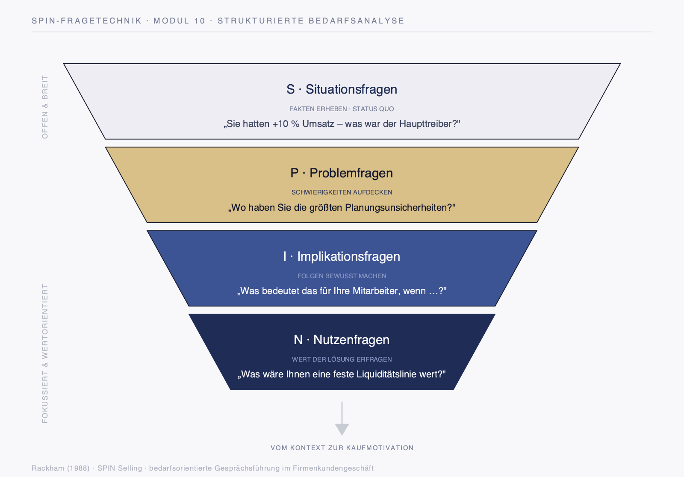
M10 · SCHAUBILD
Der SPIN-Fragetrichter nach Rackham
FKB Campus · M10
Schaubild

Slide 9
ROLLENSPIEL
Praxiscase Florian Maurer
Vier Ohren und SPIN in einem echten Kundengespräch anwenden.
FKB Campus · M10

Slide 10
M10 · ARBEITSBLATT
Rollenspiel Maurer Metallbau bearbeiten
▸ Führen Sie das Kundengespräch mit Florian Maurer im Rollenspiel.
▸ Hören Sie auf allen vier Ohren und decken Sie mit SPIN die latenten Bedarfe auf.
▸ Nutzen Sie den Beobachtungsbogen als dritter Rollenspieler für strukturiertes Feedback (AB-1).
→ Bearbeitung im Teilnehmer-Workbook (Arbeitsblatt mit Ausfüllfeldern)
FKB Campus · M10
Notes:
Rollenkarte mit latenten Bedarfen nur an den Unternehmer-Spieler. Debriefing: Welche Frage hat den latenten Bedarf geöffnet? Wo wurde zu früh präsentiert?
Moderation (HB Sec 3): Bei der Demo: Trainer bricht nach 8–10 Min ab und fragt TN: „Was hat der Berater gut gemacht?" und „Wo hätte er vertiefen sollen?" – dies erhöht die Lernintensität durch Beobachterrolle. Moment-Aufgriff (höchster Lernwert): Falls ein TN während der Demo aus der Rolle tritt und eine Methode kommentiert (z. B. „Das ist eine gute I-Frage"), sofort aufgreifen statt überhören: „Sie sind gerade rausgegangen – was hat Sie bei dieser Frage überrascht?" Kurz pausieren, TN ausreden lassen, dann weiter im Demo-Gespräch. Dieser Moment ist wertvoller als die nächste SPIN-Frage des Trainers. Rollenspiel-Instruktion – Beobachter sind stille Zeugen: Beobachter beobachten schweigend. Kein Unterbrechen, kein Kommentieren während des Gesprächs. Ausnahme: Stopp-Signal ausschließlich durch den Trainer (Handzeichen). Feedback erst in der 5-minütigen Bogen-Besprechung. Instruktion für die TN-Karte: „Als Beobachter sind Sie der stille Zeuge. Ihr Feedback ist das wertvollste am Ende – nicht dazwischen." Hintergrund: Ein Feedback-Kommentar mitten im Gespräch destabilisiert gerade unsichere Berater in dem Moment, in dem sie eine neue Fragetechnik ausprobieren. Rollenkarten-Vorbereitung: Die Rollenkarte mit den latenten Bedarfen (Sec 4.3) nicht in die TN-Unterlagen drucken. Sie ist ein separates Handout nur für den Unternehmer-Spieler – sonst sieht jeder Berater die latenten Bedarfe vorab und das Überraschungsmoment des Rollenspiels geht verloren. Im Rollenspiel gibt die Unternehmerrolle Instruktionen auf dem Rollenkarten-Rücken, die nur der Unternehmer-Spieler kennt (z. B. „Nachfolge ist ein echtes Problem, aber Sie sprechen nicht darüber, bis Sie direkt gefragt werden"). Dies erzeugt realistische latente Bedarfe. Fokussierter Beobachtungsauftrag Runde 1: In Runde 1 nur drei Dinge beobachten lassen (der volle 10-Kriterien-Bogen überfordert in 10 Minuten): (1) Verhältnis Berater-Redezeit zu Unternehmer-Redezeit, (2) Wann stellt der Berater eine Frage, deren Antwort ihn überrascht?, (3) Wann geht er von P direkt zur Lösung, ohne eine I-Frage zu stellen? Erst in Runde 2 den vollständigen Bogen einsetzen.

Slide 11
M10 · INHALT
Prinzip dieses Moduls
→ Hinter jeder Sachaussage steckt eine Botschaft – hör auf allen vier Ohren.
▸ Der eigentliche Bedarf liegt selten in dem, was der Kunde sagt, sondern in dem, was er meint (Schulz von Thun).
FKB Campus · M10
Notes:
Überleitung zum Selbstcheck und Transfer.

Slide 12
M10 · INHALT
Reflexion und Selbstcheck
▸ Auf welchem Ohr hören Sie im Alltag am häufigsten – und welches vernachlässigen Sie?
▸ Welchen latenten Bedarf haben Sie zuletzt übersehen, weil Sie zu früh präsentiert haben?
▸ Welche SPIN-Frage nehmen Sie fest in Ihr nächstes Gespräch mit?
FKB Campus · M10
Notes:
Selbstcheck nach 4 Wochen als Transferanker.

